Slide 1

“…So I've been musing a little while if its time the Java platform had its own dynamic language designed from the ground up to work real nice with existing [Java] code; creating/extending objects normal Java can use and vice versa. Python/Jython's a pretty good base - add the nice stuff from Ruby and maybe sprinkle on some AOP features and we could have a really Groovy new language for scripting Java objects, writing test cases and who knows, even doing real development in it.”
- James Strachan 2003

Slide 2
Innehåll

Slide 3
Dynamiskt programmeringsspråk
Körs på Java-platformen
Kompatibelt med Java-kod
Groovy version 1.0 släpptes 2:a Januari 2007
JavaOne 2008

Slide 4

Utmaning

Slide 5

Utmaning

Slide 6

HelloWorld.java
[helloWorld.java]

Slide 7

HelloWorld.groovy
[helloWorld.groovy]

Slide 8
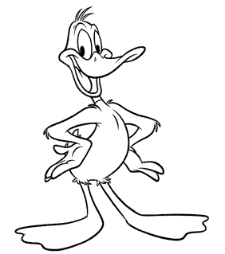
Dynamiska språk
A dynamic programming language is a language that execute at runtime many common behaviors that other languages might perform during compilation, if at all.
Många dynamiska språk har dynamisk typning (Duck typing)

Slide 9
Nackdelar med dynamiska språk
Sämre prestanda
(Större behov av enhetstester)

Slide 10
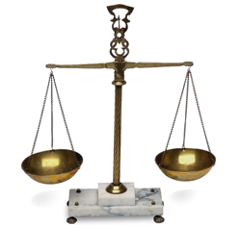
Dynamiska Språk | Statiska språk
Människoprestanda | Maskinprestanda

Slide 11
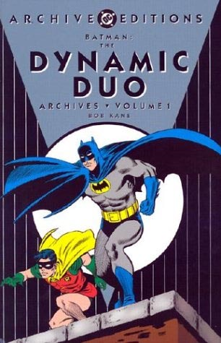
Fördelar med dynamiska språk
(Oftast) mindre kod att skriva
(Oftast) mindre kod att läsa
Closures
Metaprogrammering

Slide 12
Closures
Kommer finnas i Java 1.7, finns redan i Groovy
Kodblock som kan skickas runt precis som en variabel
Det kan referera till variabler skapade i contextet där kodblocket skapades

Slide 13
Exempel på closures
[closureExamples.groovy]

Slide 14
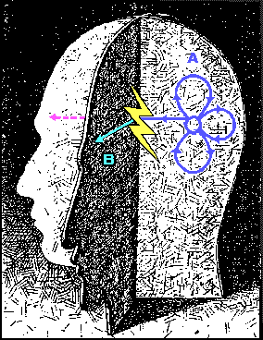
Metaprogrammering
Program som ändrar program, inklusive sig själv
Ändra hur språket fungerar
Skapa DSL:s (Domain specific languages)
Skapa klasser och metoder medan programmet körs

Slide 15

Ändra hur språket fungerar
[Unreadable.groovy]

Slide 16
DSL vs GPL(General Purpose Languages)
Java, C, Ruby, Groovy och liknande språk kallas GPL, General Purpose Languages.
Har en generell syntax, oberoende av område.
Allt går att göra, men det är sällan det enklaste eller snabbaste sättet

Slide 17
DSL (Domain Specific Languages)
Exempel på DSL: SQL, HTML, CSS, Ant
Språket är designat utifrån domänen det används i.
Går snabbare att utveckla i ett språk som ligger nära problemdomänen
Ett väl designat DSL kan användas i kommunikation med icke-programmerare, tex beställare och användare

Slide 18

DSL i Groovy
4.days.ago

Slide 19
DSL i Groovy
[DaysAgo.groovy]

Slide 20

Varför Groovy?
Det finns andra dynamiska språk som kan köras på Java-plattformen, med stöd för metaprogrammering och closures
Sammanlagt över 150 språk kan köras på Java-plattformen
Java
Ruby (JRuby)
Python (Jython)
BeanShell
Varför Groovy?

Slide 21
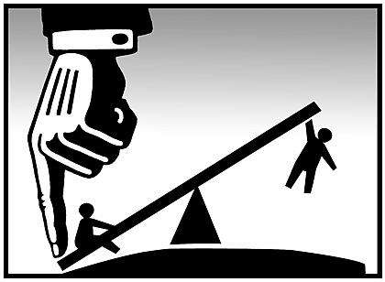
Fördelar med Groovy
Enkelt att lära för en Javaprogrammerare
Helt kompatibelt med existerande Javaprojekt
Groovy är Java – kompileras till .class-filer
Utökar JDK för att förenkla utveckling

Slide 22
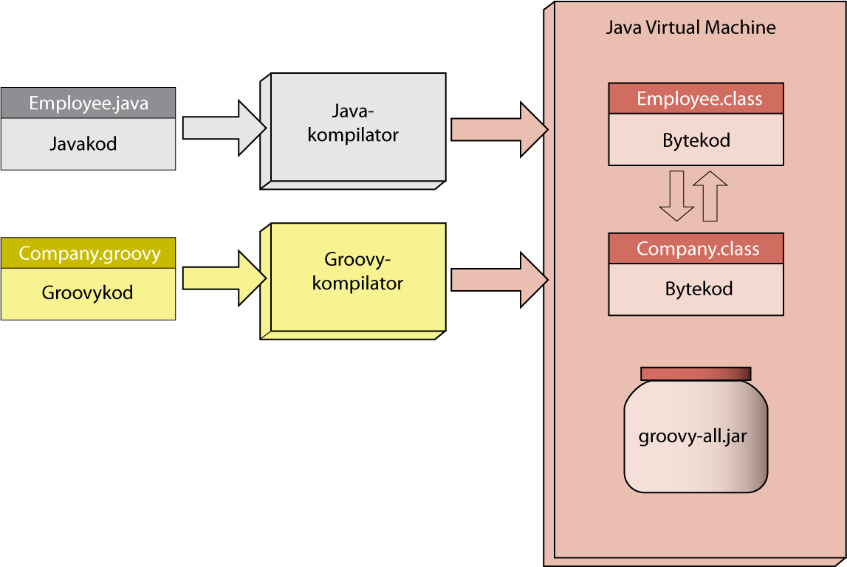
Helt kompatibelt med existerande Javaprojekt

Slide 23
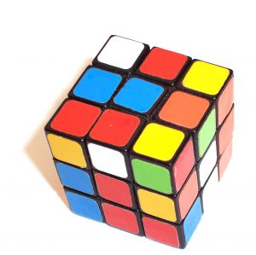
Utmaning

Slide 24

Utmaning
Hur läser man en fil i Java?

Slide 25
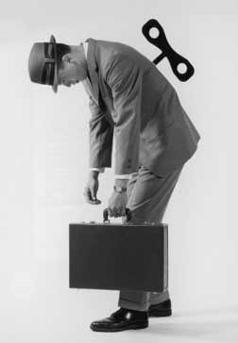
Läsa fil i Java 1.4
[ReadFileJava14.java]

Slide 26

Läsa fil i Java 5
[ReadFileJava5.java]

Slide 27
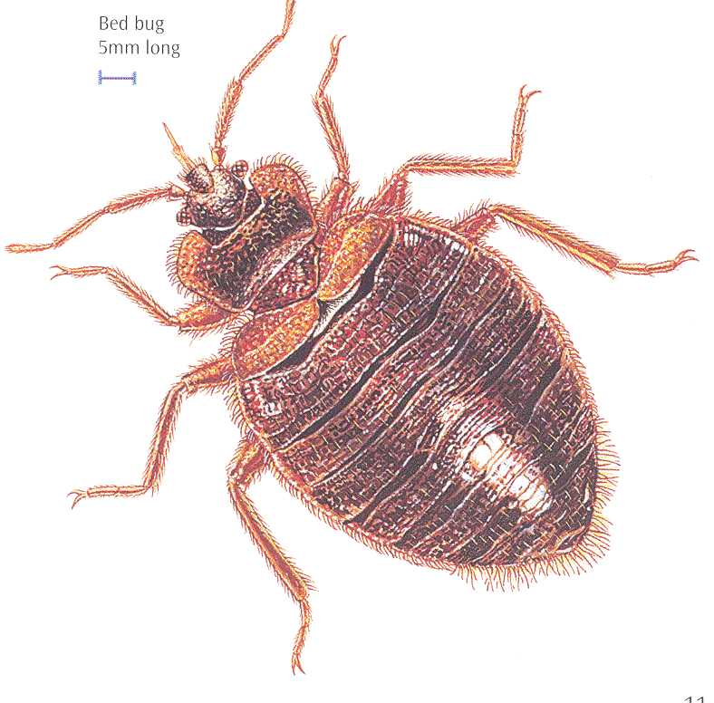
Såg ni buggen i filläsningen?

Slide 28
Läsa fil i Groovy
[ReadFile.groovy]

Slide 29
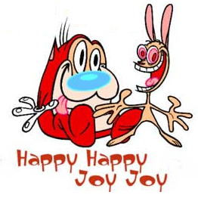
Fler utökningar av JDK
Duck typing / Frivillig typning
Nullsafe syntax, enklare att hantera null
Enklare att skapa objekt med default konstruktor + setters
Bekvämlighetsmetoder på listor och Map:s
Operator overloading (”+” = plus())
Optional parameters
Stränghantering
Regular Expressions
Primitiver/Objekt

Slide 30
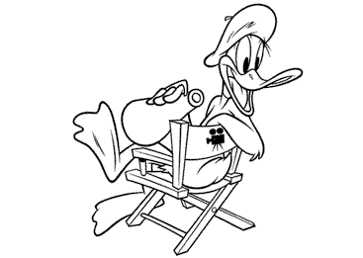
Dynamisk typning (Duck typing)
If it walks like a duck and quacks like a duck, it must be a duck
Det spelar ingen roll vilken typ ett objekt är, det enda man bryr sig om är vilka metoder det har

Slide 31
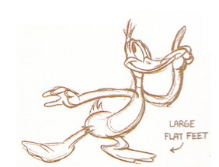
Dynamisk/frivillig typning
[optionalTyping.groovy]

Slide 32
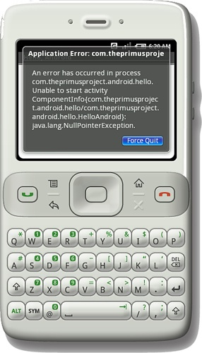
Hantera null i Java
[Nullsafe.java]

Slide 33
Hantera null i Groovy
[Nullsafe.groovy]

Slide 34
Groovy truth
Ännu enklare:
[Nullsafe.groovy]

Slide 35
Groovy truth
[TestGroovyTruth.groovy]

Slide 36
Default konstruktor i Java
[UsingDefaultConstructor.java]

Slide 37
Default konstruktor i Groovy
[UsingDefaultConstructor.groovy]

Slide 38
Bekvämlighetsmetoder:List
[ArrayConveniance.groovy]

Slide 39
Bekvämlighetsmetoder:Map
[MapConveniance.groovy]

Slide 40
Operator overloading
[operatorOverload.groovy]

Slide 41
Operator overloading
[operatorOverload2.groovy]

Slide 42
Optional parameters i Java
[optionalParameters.java]

Slide 43
Optional parameters i Groovy
[optionalParameter.groovy]

Slide 44
GStrings (Groovy Strings)
[Gstrings.groovy]

Slide 45
Regular expressions
[TestRegExp.groovy]

Slide 46
Primitives
[Primitives.groovy]

Slide 47
Groovy har stöd för samtliga Java 5-features:
Generics
For-each
Autoboxing (fungerar även om man kör java 1.4)
Enum
Annotations (fungerar dock ej att skapa egna i Groovy)
Varargs
Static import

Slide 48

Sammanfattning
Helt kompatibelt med Java
Underlättar Javautveckling på ett antal sätt
Programmering i Groovy är (nästan) kul!

Slide 49
Closures: fördjupning
Exempel: Summera alla jämna tal från 1 till 10

Slide 50
Summera alla jämna tal från 1 till 10
[sumEvenNumbers.java]

Slide 51
Multiplicera jämna tal 1 till 10
[MultiplyEvenNumbers.java]

Slide 52
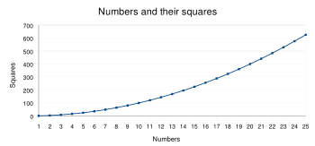
Skapa en lista med kvadraten av alla jämna tal 1 till 10
[squareEvenNumbers.java]

Slide 53
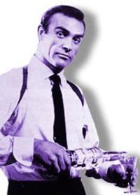
DRY principle:
Don't Repeat Yourself

Slide 54

Kan man återanvända loopen?
[LoopEvenNumbers.groovy]

Slide 55
Anonyma inre klasser i Java
[ClosureInJava.java]

Slide 56
Closures i Groovy
[Closures.groovy]

